Slide 1


Monika Barget, IEG MAINZ
4. JUNI 2021
Statische Webseiten mit JEKYLL…

Slide 2


Was ist “Jekyll"?
“Jekyll is a simple, blog-aware, static site generator for personal, project, or organization sites. Written in Ruby by Tom Preston-Werner, GitHub's co-founder, it is distributed under the open source MIT license.”
-> Erstellen von Webseiten UND Blogs
-> Content in HTML und MD
-> MD und Liquid Templates (dynamisch)

Slide 3

Was ist Liquid?
Wie funktionieren Liquid Tags?
Liquid ist eine Markup Sprache, die Wert auf Nutzerfreundlichkeit legt und als “template language” für flexible Webinhalte fungiert.
{% if user %}
Hello {{ user.name }}!
{% endif %}
Wo kann ich Liquid lernen?
https://shopify.github.io/liquid/basics/introduction/

Slide 4
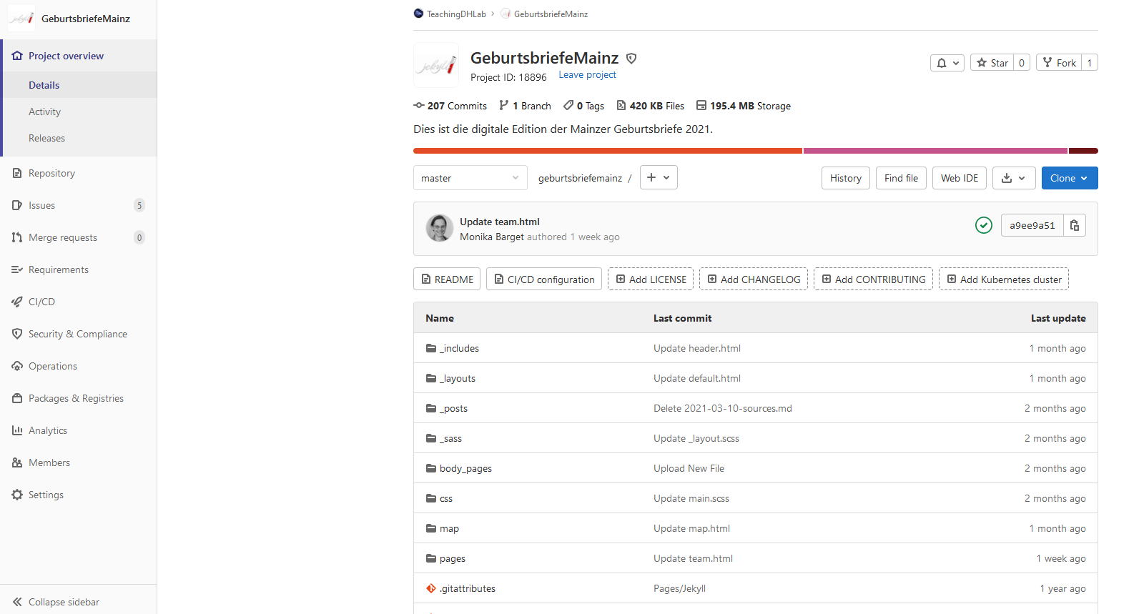








Integration von JEKYLL in GITLAB

Slide 5
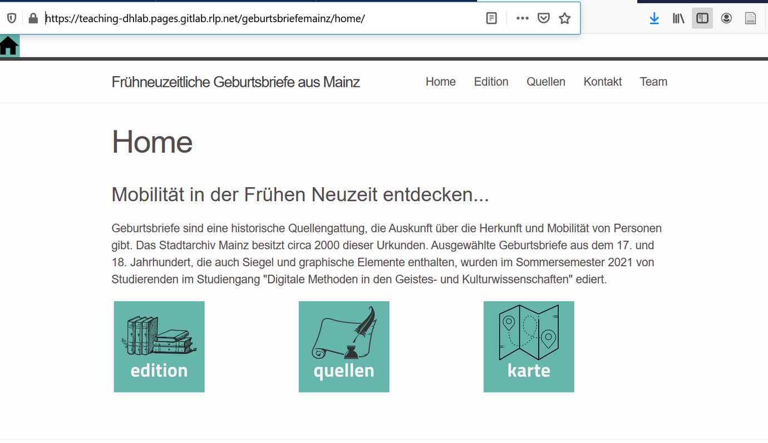
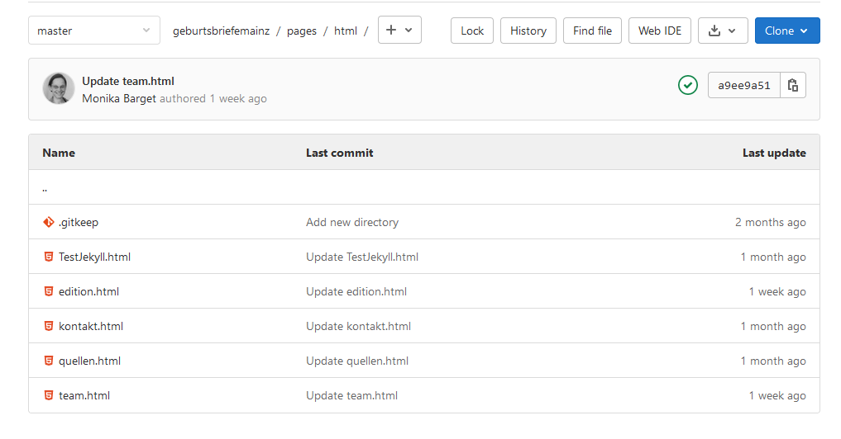
Abbildung (deployment) der Inhalte im WEB:
https://teaching-dhlab.pages.gitlab.rlp.net/geburtsbriefemainz/home/

Slide 6

Aufgaben für die Hands-On-Sessions und die Arbeit zu Hause:
Ca. 15 Minuten in den bestehenden Teams: vervollständigen der Ortsliste
Ca. 1 Stunde in 3 neuen Teams: Infos über 3 genannte Personen zusammenfassen (HMTL-Datei)

